Slide 1
Parcours
de professionnalisation
PERRET Léa

Slide 2
Sommaire :
Présentation
Alternance
Mes missions
Veilles technologiques et juridique

Slide 3

Présentation :
PERRET Léa - BTS SIO SLAM 2024 / 2026
Parcours
Bac Général 2021 : Histoire géopolitique, Littérature anglaise, HLP
Réorientation vers l'informatique via la mission locale
Formée chez ARES Formation depuis 2022
Et après ?
BAC+3 Concepteur Développeur d'Application
Poursuivre avec ARES Formation (alternance ou emploi)

Slide 4

ARES FORMATION
ARES Formation, est un centre spécialisé dans la formation aux métiers de l’informatique, de la comptabilité, du commerce, du marketing et de l’immobilier. Du niveau BAC au BAC +5 possible.
Informations clés :
Rythme de 2 jours de formations et 3 jours en entreprise / semaine
Examens blancs avant chaque vacances scolaires pour se préparer
LinkedIn : CFA ALPHAPRIMO - ARESFORMATION
Site Web : www.aresformation.com
Instagram : @ares_formation

Slide 5
ARES FORMATION
Informations clés :
> Organisme certifié Qualiopi
> Centre agréé pour la certification Voltaire
> Formations professionnelles (secrétariat, technicien réseau, concepteur développeur d'application
> Formations courtes (management, IA…)
> Bilan de compétences
Chiffres clés :
> Entre 80 et 90 étudiants par an
> 14 formations
> 78% de réussite en 2025

Slide 6


Mon alternance :
Développement web pour l’ENT de l’école “PPAP” pour mon BTS SIO (2024-2026)
Symfony/PHP
Mises à jour 1 fois par semaine ou toutes les deux semaines (sprints)
Procédures et patchnotes
Gestion de tickets
Formation sur l’outil pour les nouveaux arrivants (formateurs, employés, élèves).
Le but ? > Permettre aux utilisateurs d'avoir un accès efficace et simple à l'application > Accompagner chaque intervenant durant le parcours scolaire des étudiants sur PPAP.

Slide 7

Quelques missions : En formation Utilisation de IceScrum
Le contexte GSB du BTS SIO a été la principale raison de l’utilisation d’Icescrum
> Catégoriser et organiser les tâches à réaliser lors de ces deux applications : web comme mobile.

Slide 8
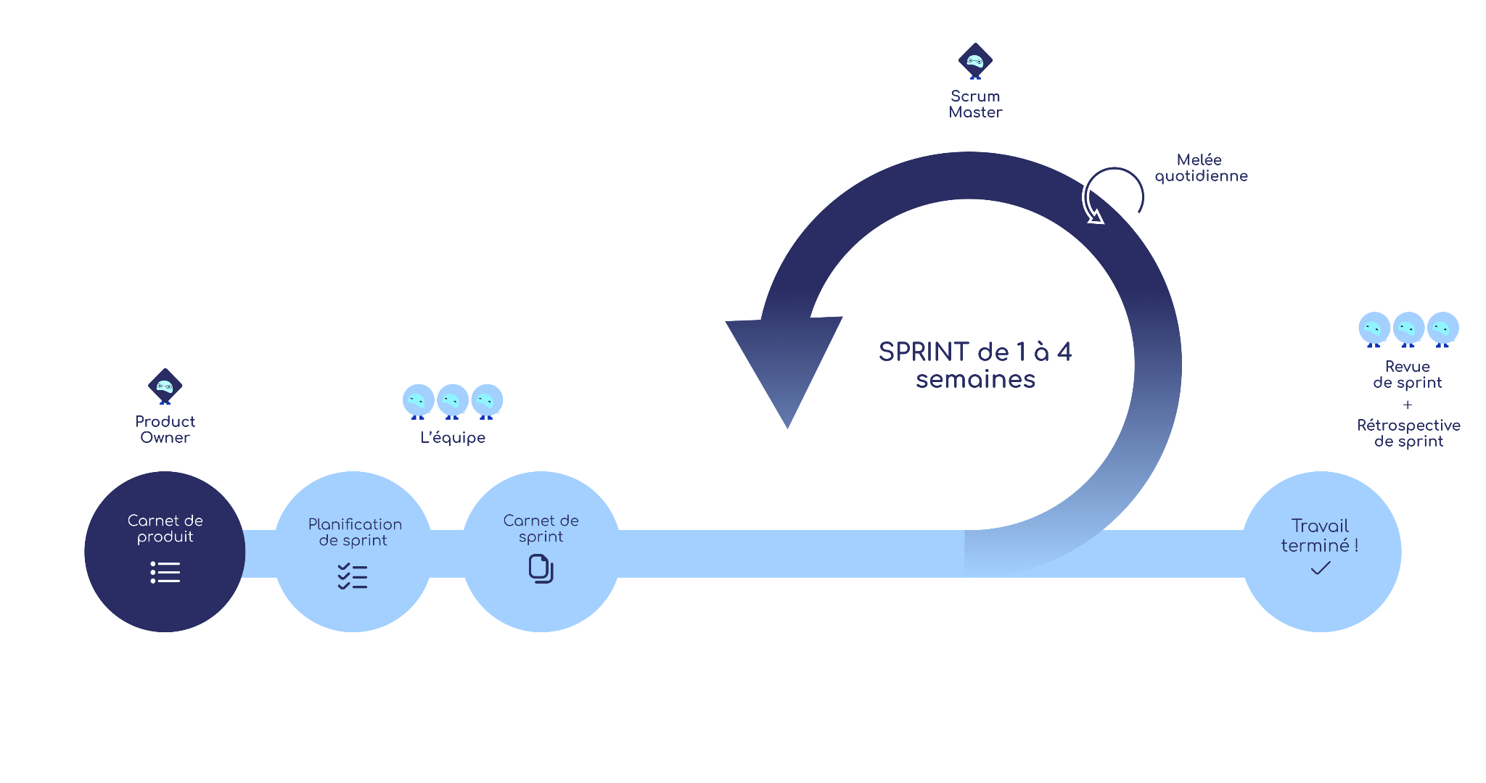
Méthode AGILE-Scrum
La méthode se concentre sur :
Cycles courts (sprints)
Planifier les tâches
Analyser les besoins utilisateurs
Collaboration
Amélioration continue

Slide 9
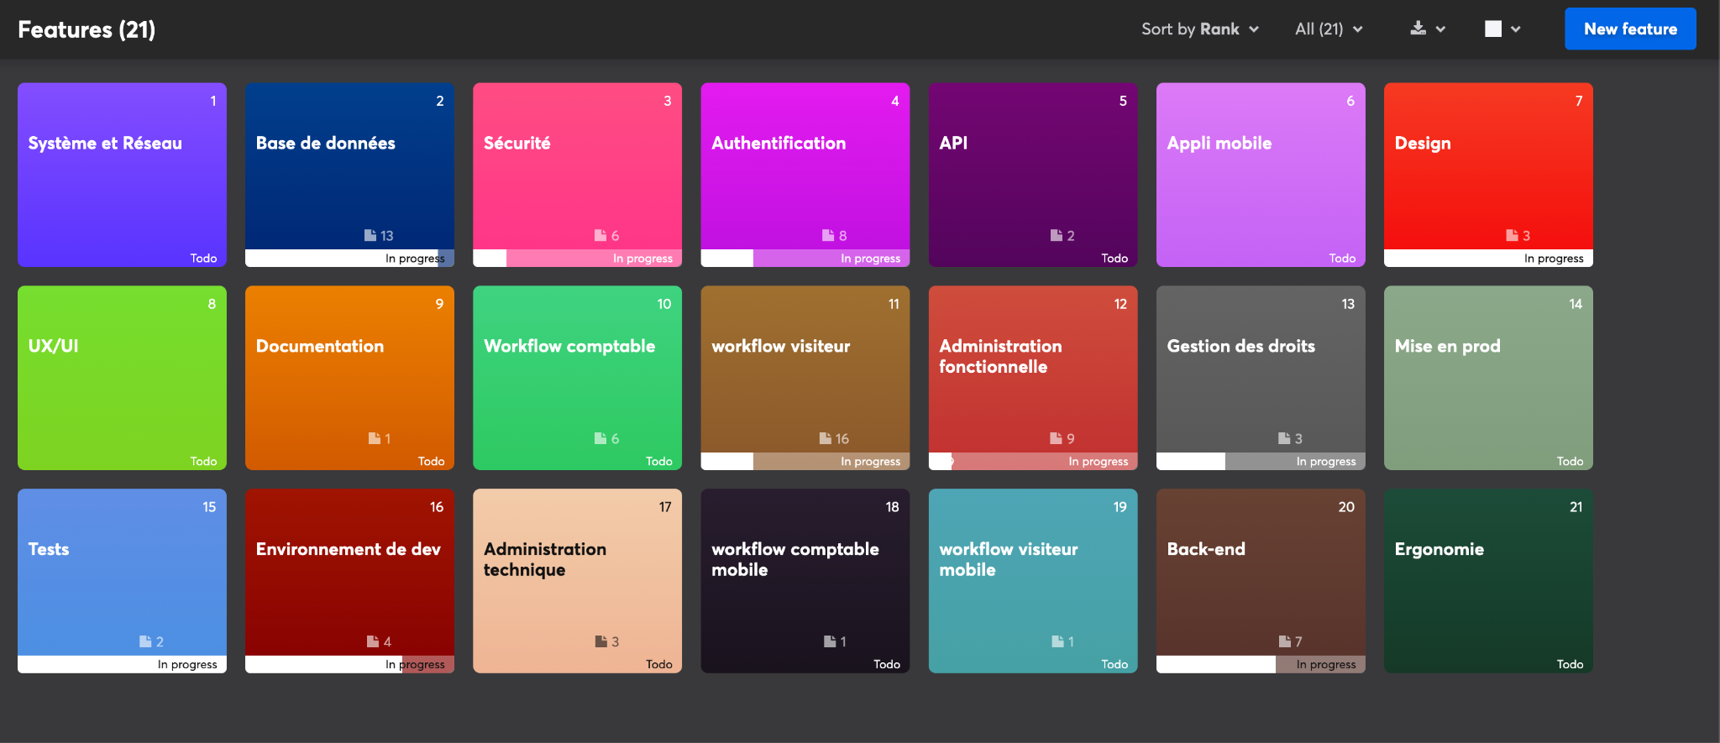
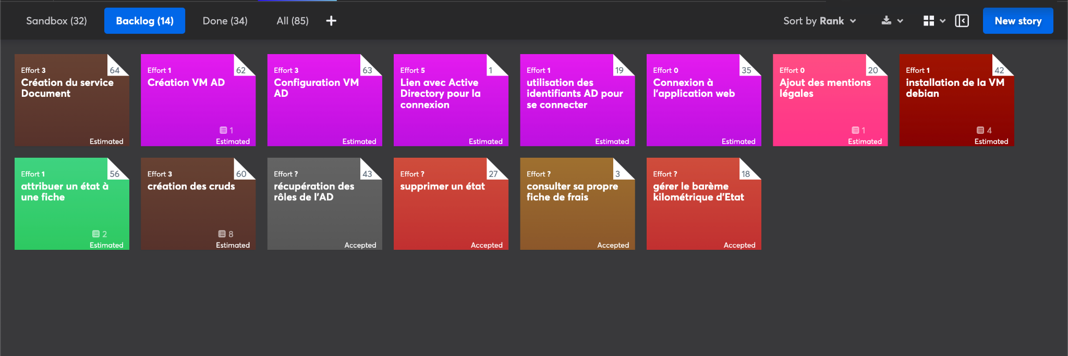
Réalisation de la mission
User Stories et features
En tant que [utilisateur], Je veux [fonctionnalité], Features (catégories) nécessaires au projet GSB Afin de [objectif métier]

Slide 10
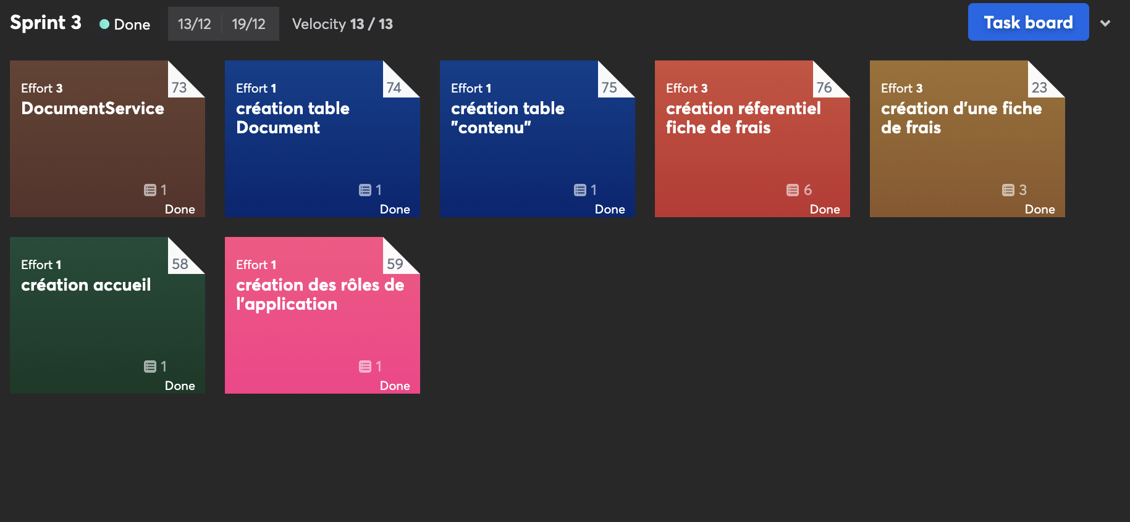
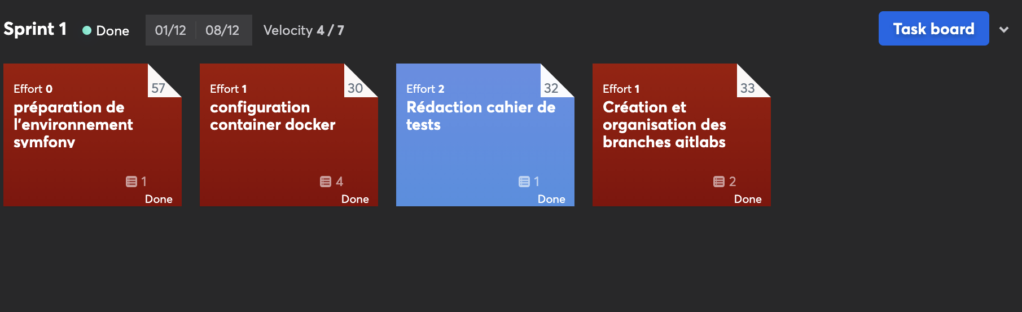
Réalisation de la mission
Sprints d’1 semaine dans le but de segmenter les missions
Compétences :
Gérer le patrimoine informatique : > Exploiter des référentiels, normes et standards adoptés par le prestataire informatique Travailler en mode projet : > Planifier les activités Mettre à disposition des utilisateurs un service informatique > Réaliser les tests d’intégration et d’acceptation d’un service > Déployer un service

Slide 11
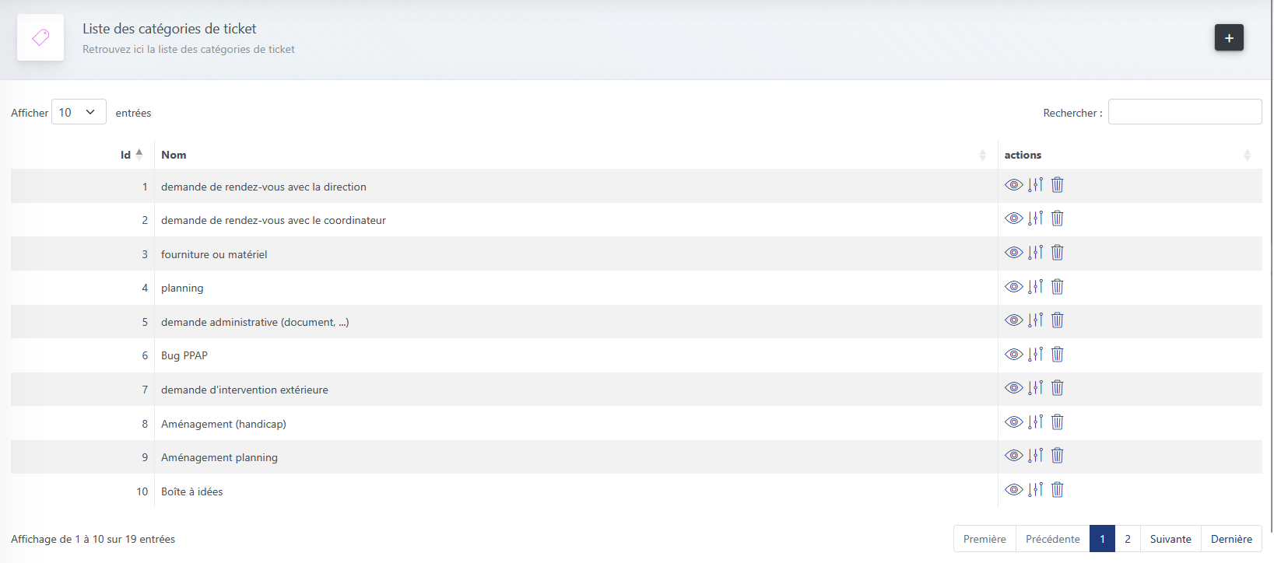
Quelques missions 1ère année :
Assistance utilisateurs
Utilisation de tickets : - Traçabilité complète des demandes entre tuteurs, formateurs, étudiants, secrétariat. - Gestion des demandes.
Catégories de tickets :

Slide 12
Réalisation de la mission :
Répondre aux tickets : “Bug PPAP” & “Demande administrateur PPAP (non-bug)”
2 situations :
La demande est traitée dans l’immédiat
La demande concerne un bug et est pris en compte dans la prochaine mise à jour
Compétences :
Gérer le patrimoine informatique
– Mettre en place et vérifier les niveaux d’habilitation associés à un service
– Vérifier le respect des règles d’utilisation des ressources numériques Répondre aux incidents et aux demandes d’assistance et d’évolution
– Collecter, suivre et orienter des demandes
– Traiter des demandes concernant les applications

Slide 13
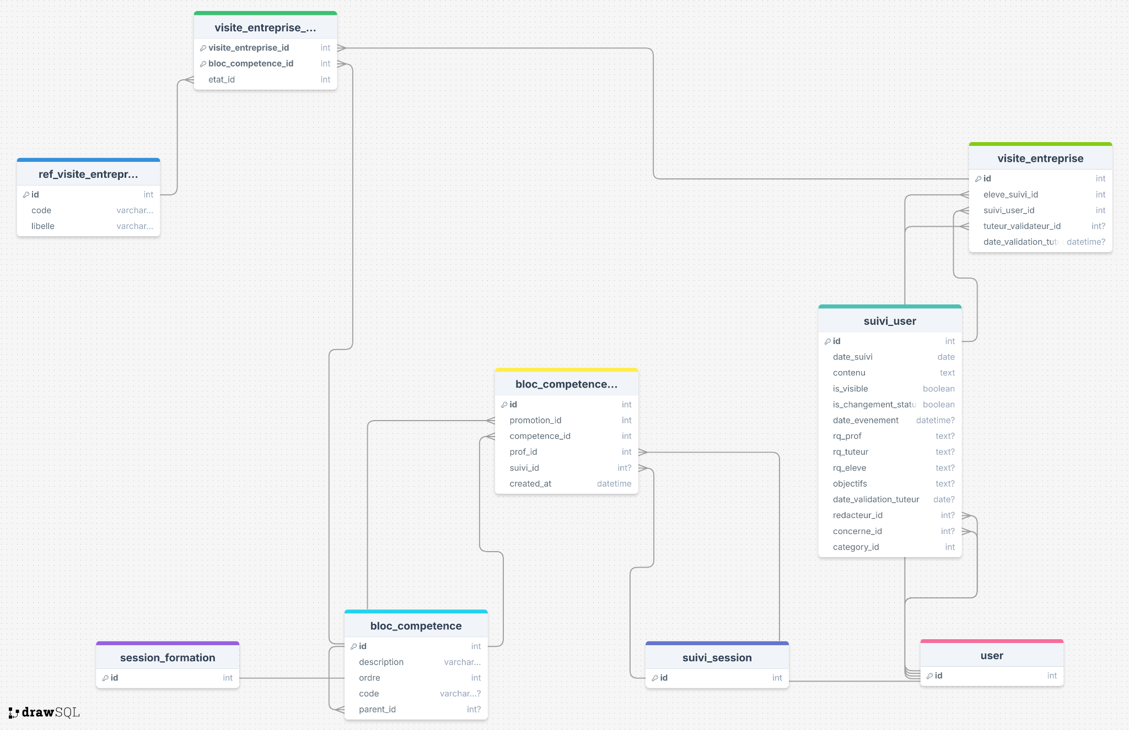
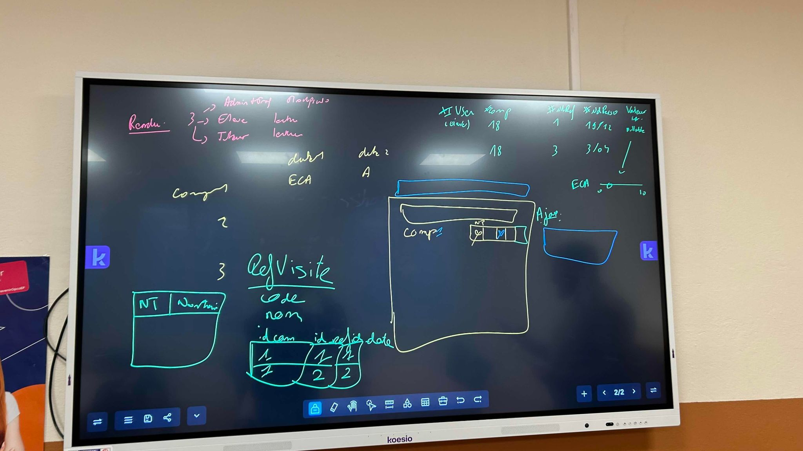
Quelques missions 2ème année :
Développement d’un module de gestion de visites d’entreprise
Chez ARES Formation, des formateurs visitent les entreprises des alternants afin de faire un suivi côté entreprise comme formation. Jusqu’ici les visites étaient au format papier
Préparer le développement du module numérique :
- Préparer sa réflexion et sa méthodologie de travail. - Travail de maquettage ainsi que de réflexion - Schéma de base de données

Slide 14
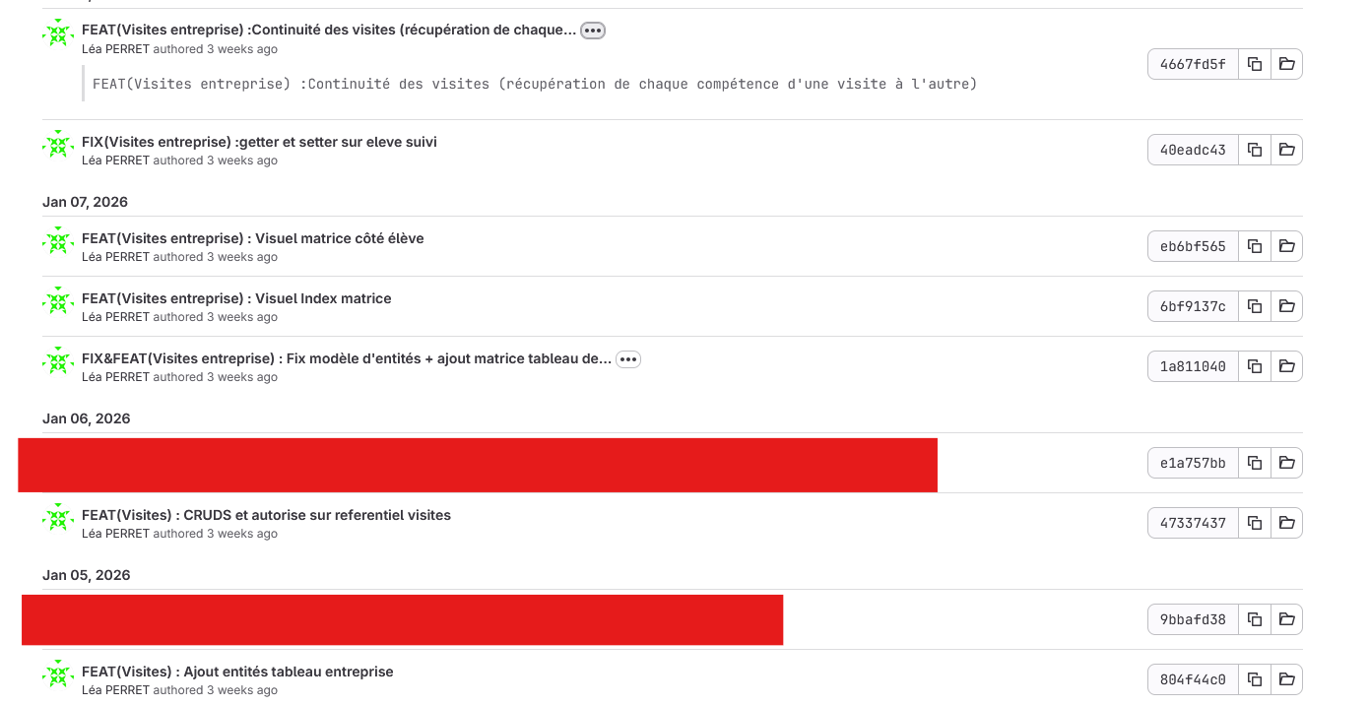
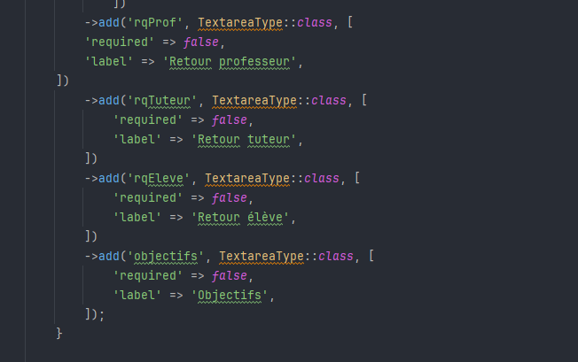
Réalisation de la mission :
Créer et ajouter le tableau de compétences
Récupérer les compétences suivant la formation et créer le tableau si le suivi est catégorisé « visite_entreprise ». - Pourvoir cocher les compétences en fonction de l’état, ce qui sera visible pour l’élève comme le tuteur.
Adapter le suivi personnel (Date du suivi, date de l'événement, description, catégorie, élève concerné)
Ajouter les nouvelles remarques (de chaque intervenant) l’entité, form et dans le CRUD pour créer la première partie de la visite.

Slide 15
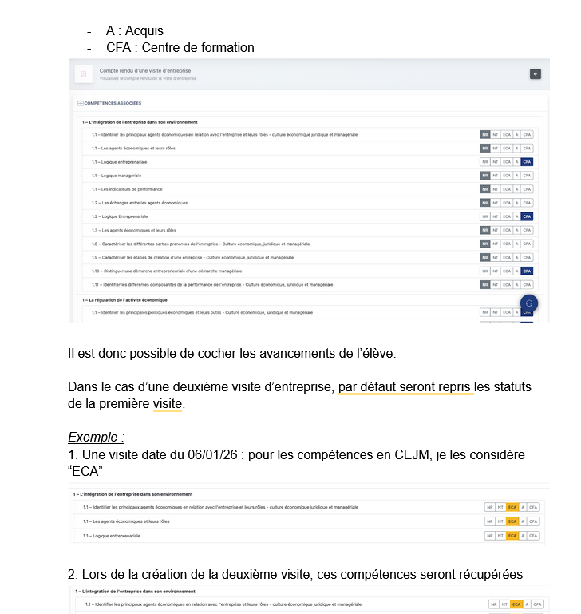
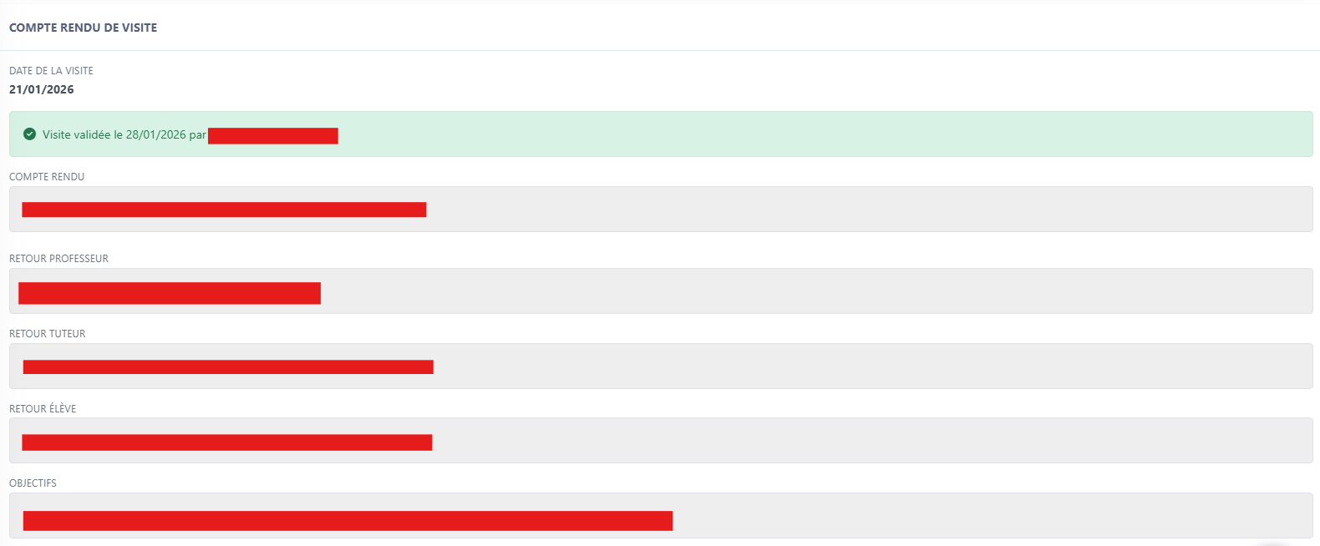
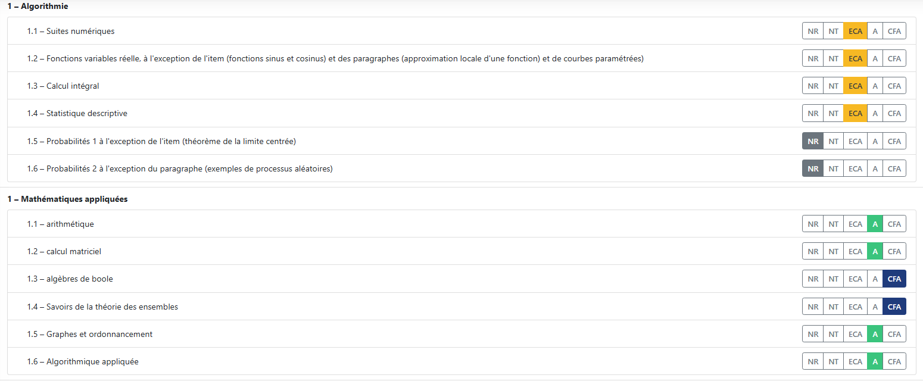
Réalisation de la mission :
Documentation utilisateurs et résultats
Compétences Travailler en mode projet
– Analyser les objectifs et les modalités d’organisation d’un projet
– Planifier les activités
Mettre à disposition des utilisateurs un service informatique
– Déployer un service - Accompagner les utilisateurs dans la mise en place d’un service

Slide 16

Veille Technologique :
Pourquoi faire une veille technologique ?
Se préparer à des futurs besoins et demandes dans un contexte spécifique
S’informer des avancées futures ou passées sur un sujet
Quelles décisions prendre suivant les exigences de l’entreprise et/ou utilisateur

Slide 17
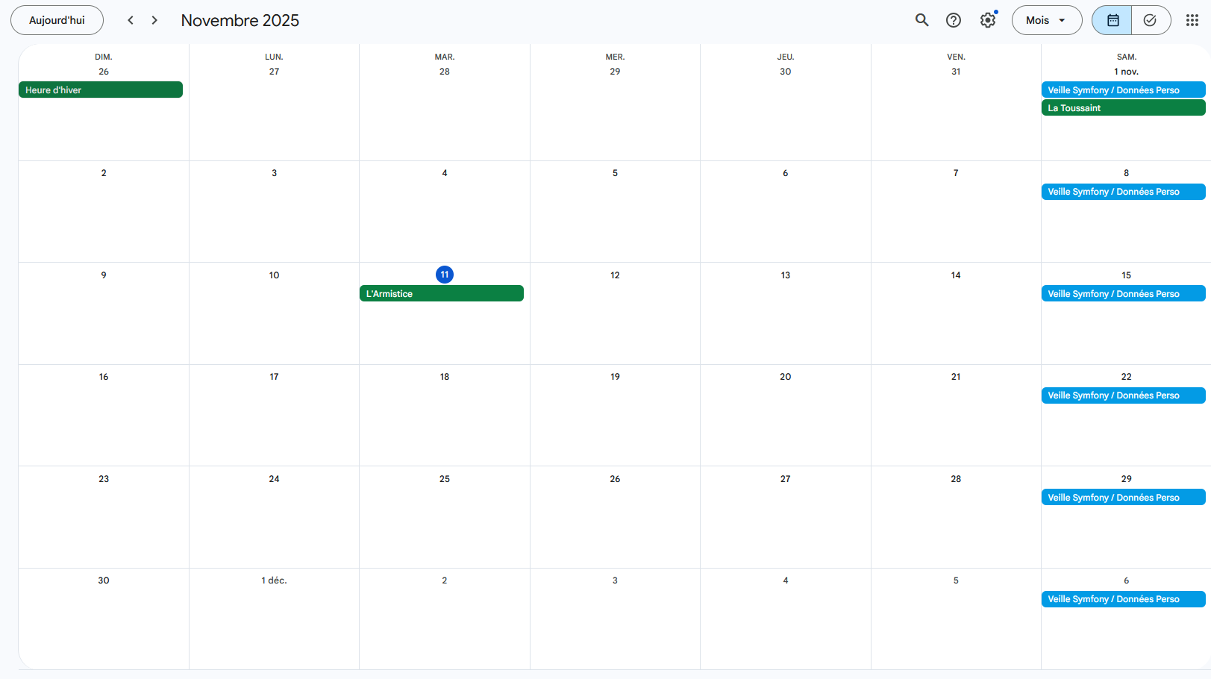
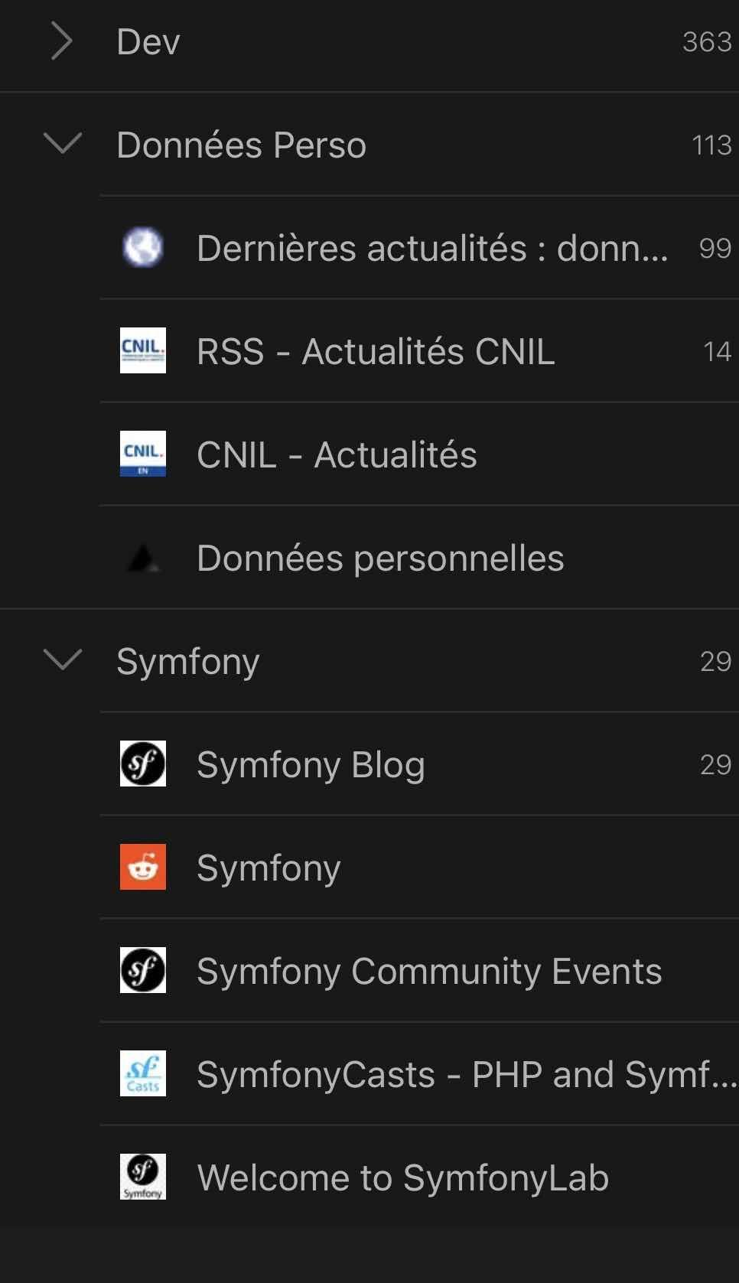
Comment ai-je fait ma veille ?
Lecture 1h par semaine des nouveaux articles sortis dans la semaine avec report et écriture dans mes notes.
Outils : Feedly, site officiel de Symfony

Slide 18

Présentation de Symfony :
Framework PHP MVC (Modèle - Vue - Controller)
Créé par SensioLabs
5.4 la plus version la plus ancienne encore stable (sécurité jusqu’en 2029)
Depuis Symfony 6, uniquement PHP ≥ 8 est supporté
Rappel : Framework > ensemble d’outils, composants permettant de :
structurer une application
Développer efficacement
Eviter le code redondant
Utiliser des normes de programmation
Dernières versions de Symfony :
Symfony 8.0.7 & Symfony 7.4.7 : 6 Mars 2026
Symfony 7.4 est une version LTS (support à long terme, assurée de tenir sur plusieurs années).

Slide 19
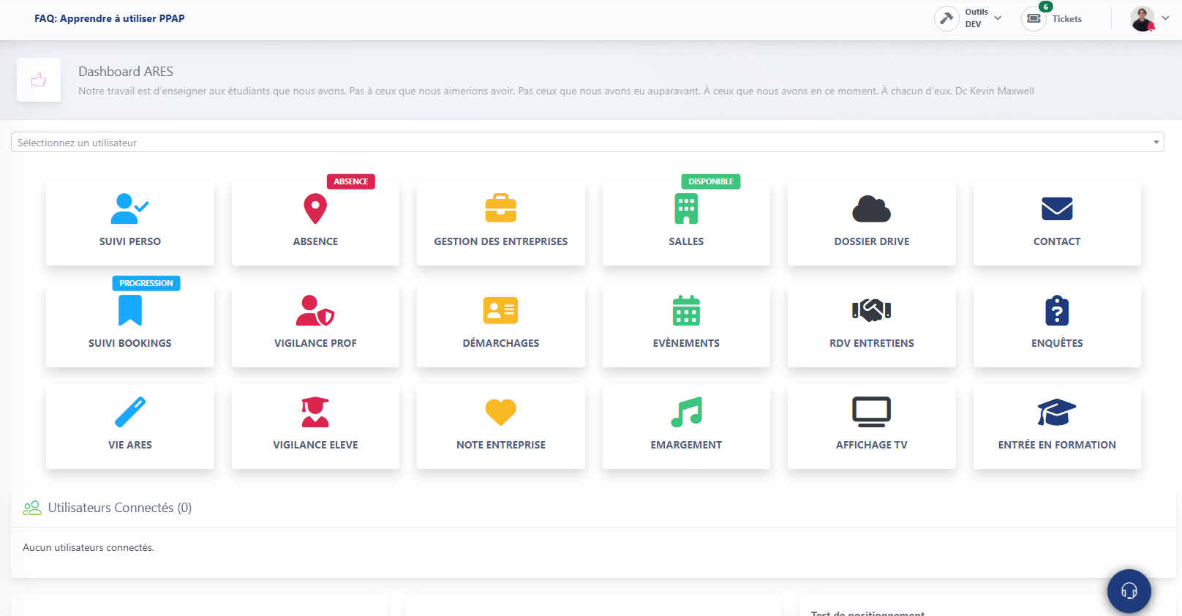
Etat des lieux :
PPAP : > Actuellement : Symfony 7.3 avec PHP 8.4. > Gestion de : plannings, de nombreux formulaires, notes, création de pdf.
> Suivi pour les tuteurs d’entreprise des élèves en alternance avec des statistiques.

Slide 20
Problématique et objectifs :
Fin du support pour Symfony 7.3 = Janvier 2026.
Nouveaux étudiants chaque année avec de nouvelles données personnelles et confidentielles
La version devient non maintenue voire obsolète, des failles de sécurité pourraient ne jamais être corrigées
Est-ce pertinent de faire une montée de version ?
Est-ce pertinent de faire de petites mises à jour mineures régulièrement plutôt que de grosses montées de versions ?
Est-ce pertinent de rester sur Symfony ?

Slide 21
Étude d’impact et évolution possible :
Solution proposée : Montée de version vers Symfony 7.4 (LTS)
Quel impact sur l’application ?
Données enregistrées
Formulaires
Environnement de développement
Autre ?
Serveur hébergeur (version de PHP)
Méthodologie de développement
Serveur avec une version de PHP en 8.4. Déjà compatible à la montée de version
Commencer par Symfony 7.4 pour les méthodes dépréciées qui seront supprimées en 8.
Analyse financière
Une montée de version sur Symfony, en particulier passer de 7.3 à 7.4 ne nécessite aucun coût matériel. Le coût unique reste le salaire du ou des développeurs sur le projet.

Slide 22
Inconvénients
Temps de travail (réécriture et adaptation du code)
Méthodologie de travail très précise à mettre en place
Montée en compétences (nouveaux attributs PHP, composants, sécurité)

Slide 23
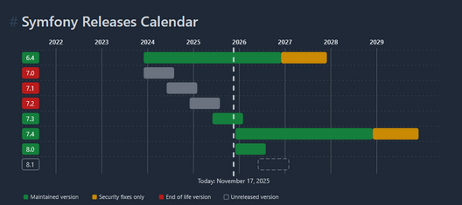
Conclusion :
Montées de version régulières > Symfony 7.4 LTS
Support continu et réactif
Petites mises à jour régulières vs. migrations lourdes
Moins de changements à absorber
Gestion progressive des dépréciations
Passerelle vers Symfony 8
Pour rappel, la version 7.3 aura une fin de support en janvier 2026 tandis que la version 7.4 en LTS aura un support jusqu’en 2029.

Slide 24
Veille Juridique :
Pourquoi faire une veille juridique ?
Pour anticiper les changements : Identifier les réformes, lois et changements dans un contexte précis.
La veille juridique permet aussi de limiter les risques, essayer de se conformer aux lois au maximum dans un contexte précis sur un sujet précis.

Slide 25
Comment ai-je fait ma veille ?
> Lecture 1h par semaine des nouveaux articles sortis dans la semaine avec report et écriture dans mes notes.
> Outils : Feedly, sites officiels du gouvernement, CNIL.

Slide 26


Les données personnelles
Autorité administrative indépendante
Régulateur des données personnelles
"Une donnée personnelle est toute information se rapportant à une personne physique identifiée ou identifiable."
En vigueur depuis le 25 mai 2018
Objectif : s'en rapprocher, pas nécessairement s'y conformer à 100%
3 principes :
Renforcer les droits des personnes
Responsabiliser les acteurs traitant des données
Crédibiliser la régulation via une coopération renforcé

Slide 27
Etat des lieux :
Quelles données personnelles traitées chez ARES Formation ? - Nom, prénom, adresse, date de naissance, CV, contrats
- Format papier : dossiers rangés puis archivés 5 ans après le départ de la personne (étudiant ayant fini ses études, contrats arrêtés…)
- Format numérique : Une base de données, historiques et logs, utilisateurs inactifs
Stockées au format papier ou sur l’application interne “PPAP”.
Les données sont toujours stockés même lorsqu’un utilisateur est inactif

Slide 28
Problématique et objectifs
Aucun archivage des données sur l’ENT, une seule base de données pour tout gérer (bien que les données sensibles telles que les mots de passe soient cryptées).
Aucune mentions légales des données : quelles données sont conservées, dans quel but, combien de temps. Seule une attestation d’entrée avec le règlement intérieur et le processus de gestion des demandes est mise en place.

Slide 29
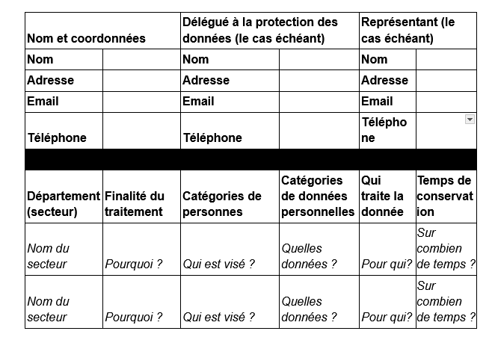
Étude d’impact et évolution possible :
Tenir un registre des traitements
Renouvellement régulier des mots de passe
Archivage des données
Page de mentions légales
Nommer un DPO
Périmètre :
Infrastructure réseau (serveurs, bases de données)
Service administratif
Analyse financière
Stockage OVH : 54 € à 200 €/mois
DPO externalisé : ~38 000 €/an brut
Aucun impact financier sur le code
Exemple de registre

Slide 30
Inconvénients
Organisation et rédaction minutieuse
Temps de travail (rédaction du registre)
Coûts supplémentaires (serveurs, DPO)

Slide 31
Conclusion :
Renforcer la protection des données, oui mais pourquoi ? - Sécurité affirmée - Clarté de travail - Gestion plus optimisée en interne - Savoir qui fait quoi, avec quelles données et dans quel but - Standardisation des traitements, création de procédures claires.

Slide 32
Merci.
Ce portfolio résume mes deux années passées en BTS.
Cette formation n’aurait pas été possible sans l’aide de l’établissement ARES Formation ainsi que M. Lacan pour l’environnement de travail qui m’a permis la réalisation de ces deux années dans de bonnes conditions. Je souhaite également remercier M. Dieux pour sa formation et son accompagnement tout au long de ces deux ans.
Je tenais aussi particulièrement à remercier mes proches et amis qui m’ont accompagné lors de ces deux années, m’apportant un soutien constant (aide à la relecture, conseils techniques, double vérification) : Théo LANDIER, Matthieu CHARTON, Anthony GOUTIERAS, Clara PUYBRAS, Maïlys MOTARD, Valentin VOLANT, Rémy DUCORNAIT, Meria BIRGEL, Cheyenne BARRE.
Merci à vous.

